Slide 1
PREDSTAVITEV INTERESNIH DEJAVNOSTI, KI JIH BODO IZVAJALI UČITELJI OŠ TRZIN šolsko leto 2022/23
IZBIRALI BOSTE LAHKO MED RAZLIČNIMI PODROČJI:
UMETNOST, JEZIKI, NARAVA, ŠPORT ...

Slide 2
INTERESNE DEJAVNOSTI
ZA UČENCE 1.–5. RAZREDA

Slide 3
PRAVLJIČNI KROŽEK za učence 1. r OB TORKIH, ob 7.30, V KNJIŽNICA OZ. UČILNICI 3. A mentorica: PETRA MUŠIČ
PREKO BESEDIL BOMO RAZVIJALI IN ŠIRILI BESEDNI ZAKLAD,
RAZVIJALI BOMO BRALNO PISMENOST IN SE VŽIVLJALI V IGRE VLOG,
SREČALI SE BOMO TUDI Z RAZLIČNIMI LIKOVNIMI TEHNIKAMI.

Slide 4
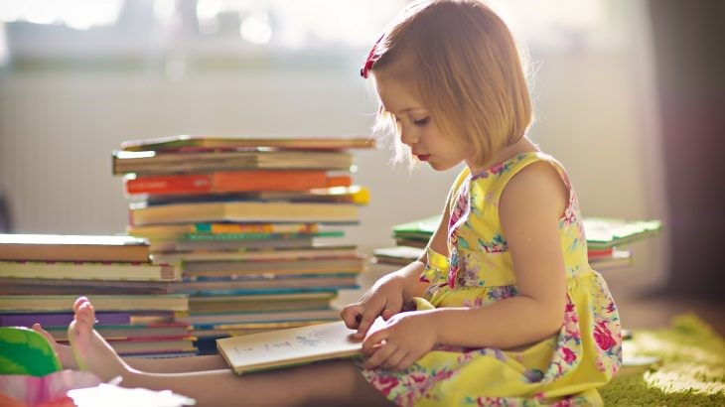
ANGLEŠKE PRALJICE IN ZGODBE – ENGLISH STORIES za učence 1. r OB PONEDELJKIH, 6. ŠOLSKO URO (12.50) V UČILNICI 4. B RAZREDA mentorica: Branka Kralj Čižmešija
OB BRANJU ZGODB V ANGLEŠKEM JEZIKU BOMO SPOZNAVALI NOVE BESEDE, DOGAJANJE V ZGODBICAH PA BOMO SPREMLJALI TUDI S POMOČJO ILUSTRACIJE.
ZGODBO BOMO NATO TUDI NARISALI, NAREDILI STRIP ALI SESTAVLJANKO.

Slide 5
“SLAVČEK MUZIKALČEK” glasbeno-ustvarjalni krožek s petjem in igranjem na Orffova glasbila za učence 1.–4. r OB ČETRTKIH, 7. ŠOLSKO URO (13.45) UČILNICA: po dogovoru mentorica: Barbara Karba
Vabim te, da prisluhneš posnetku, ki je na naslednjem diapozitivu.

Slide 7
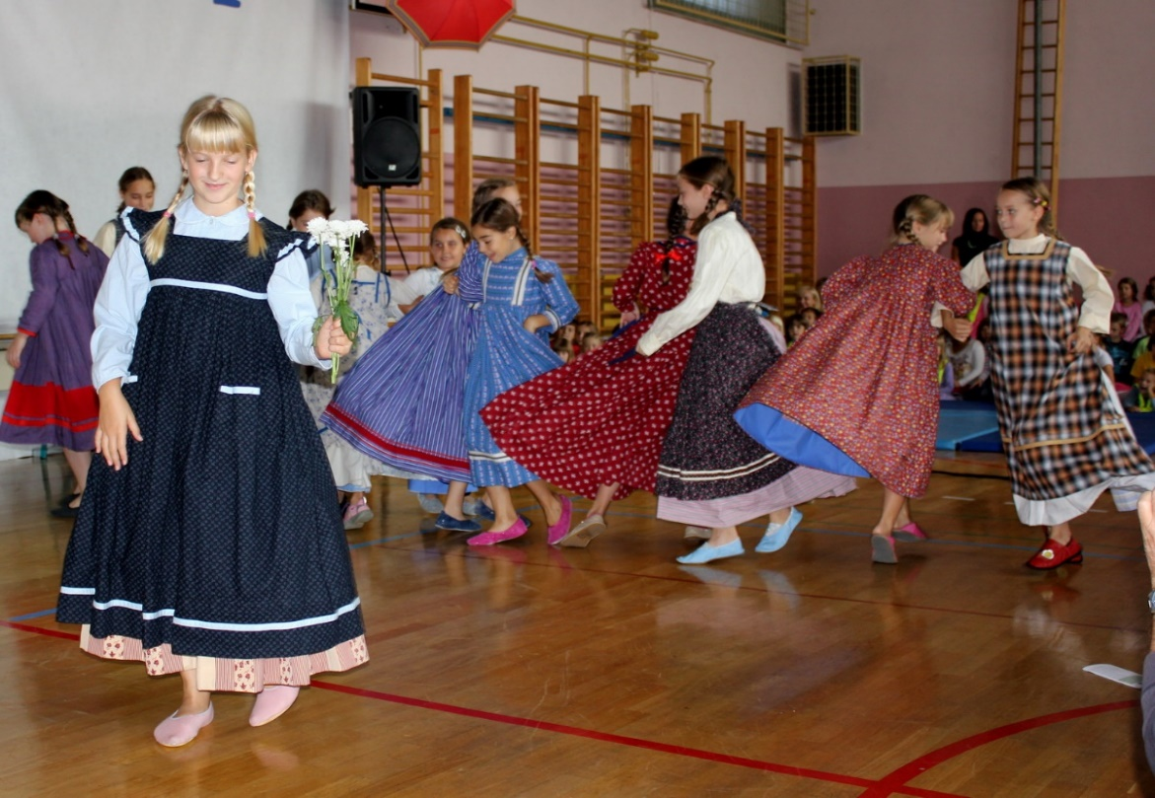
OTROŠKA FOLKLORNA SKUPINA za učence 1.–5. r mentorici: SAŠA DOLAR IN NINA ZUPAN
Rad/-a plešeš, se vrtiš?
Bi rad/-a spoznal/-a otroške ljudske igre in
plese za otroke? Potem je ta krožek pravi zate!
Dobivali se bomo ob četrtkih, ob 7.30,
v mali telovadnici.

Slide 8
CICI PEVSKI ZBOR za učence 1. r PRI UČITELJICI ŠPELI ŠIVIC
PRI ZBORČKU BOMO AKTIVNO PREPEVALI IN
RAZVIJALI TER SPOZNAVALI SVOJ GLAS.
Z NAŠIMI PEVSKIMI TOČKAMI BOMO OBOGATILI
KULTURNE PRIREDITVE TAKO NA ŠOLI KOT TUDI V
KRAJU.
PRIDI IN SE NAM PRIDRUŽI!
OB PETKIH, 6. ŠOLSKO URO (12.50).
DOBIVALI SE BOMO V GLASBENI UČILNICI.

Slide 9
PROSTOVOLJSTVO za učence 1.–3. r PRI UČITELJICI KATJI KADIVEC
Kdo so učenci prostovoljci?
To so tisti učenci, ki drugim učencem
pomagajo, in sicer z namenom,
da so bolj samostojni in
samozavestni, velikokrat pa jih tudi
motivirajo, in sicer zato, da bi bili še bolj
uspešni v šoli.
Učiteljica Katja bo prišla k tebi, če se boš odločil/-a
za prostovoljstvo in ti bo povedala, kdaj in kje se boste dobivali.

Slide 10
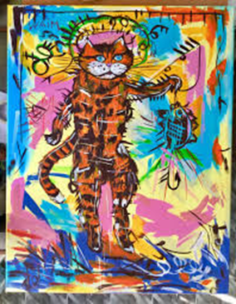
LIKOVNI KROŽEK za učence 1.–5. r PRI UČITELJICI mag. VESNI RAKEF
Rad/-a rišeš in slikaš?
Pridi v torek, 7. šolsko uro (13.45),
v likovno učilnico,
kjer bomo risali in slikali z različnimi
pripomočki.
Izdelali si bomo tudi najljubšo majico, narisali strip...

Slide 11
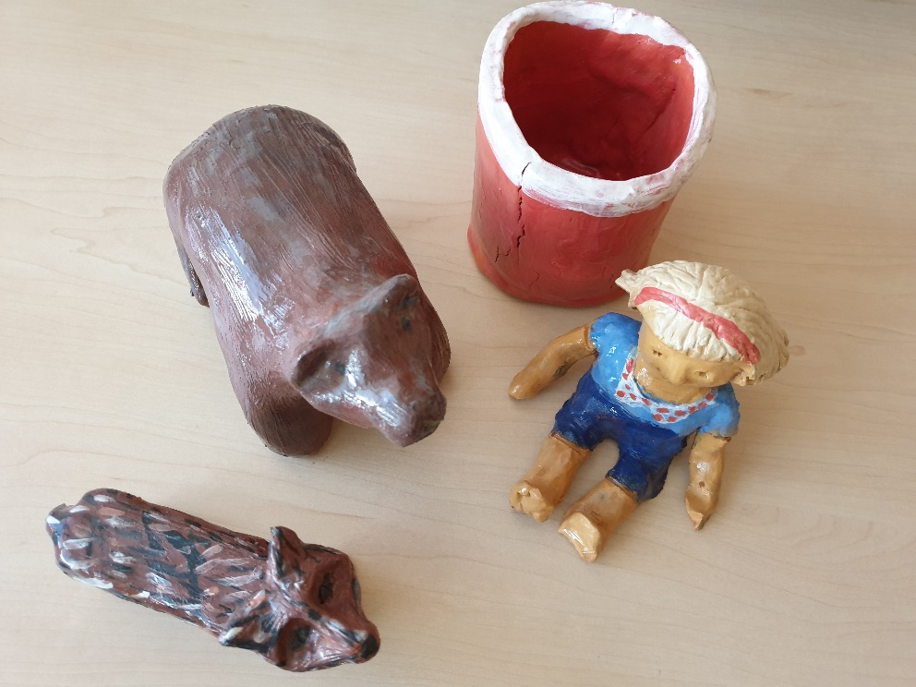
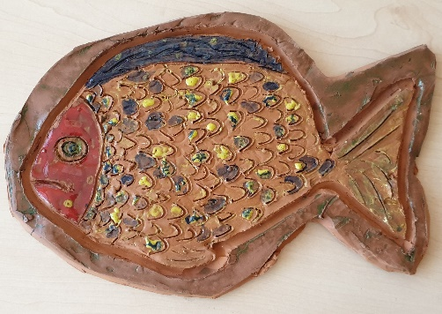
KIPARSKI KROŽEK za učence 1.–5. r PRI UČITELJICI mag. VESNI RAKEF
Rad/-a ustvarjaš z glino?
Pridruži se nam v torek, 6. šolsko uro (12.50).
Dobimo se v likovni učilnici.

Slide 12
ŠPORTNE URICE za učence 2.–3. r PRI UČITELJICI KATJI KORDIŠ
Pridi in razmigaj svoje telo! Si za?
Na igrišči ali v telovadnici se bomo družili
vsako sredo, 7. šolsko uro (13.45).
Učiteljica ti bo pokazala, kako narediš
pravilen preval naprej in nazaj, preizkusil/-a
pa se boš lahko tudi v dveh športnih
disciplinah kot sta atletika in gimnastika.

Slide 13
OTROŠKI PEVSKI ZBOR za učence 2.–6. r PRI UČITELJICI MATEJI VETERNIK
Rad/-a poješ in nastopaš?
Imaš lep glas?
Si želiš spoznati nove pesmice, ki jih še
ne poznaš?
Pridružiš se nam lahko ob petkih,
6. in 7. šolsko uro (12.50 in 13.45).
Dobivali se bomo v glasbeni učilnici.

Slide 14
READING STORIES za učence 3.–4. r PRI UČITELJICI GORDANI SLAK
Ker z mamico in očijem rad potujem,
bi se rad dobro naučil govoriti angleško.
Nekaj besed že poznam, skozi poslušanje
zgodb, ki nam jih bo prebrala učiteljica,
pa se lahko zagotovo naučim še veliko novih
angleških besed.
Pridruži se nam v sredo, 6. šolsko uro (12.50).
Kje se bomo dobivali?
Dogovorili se bomo naknadno.

Slide 15
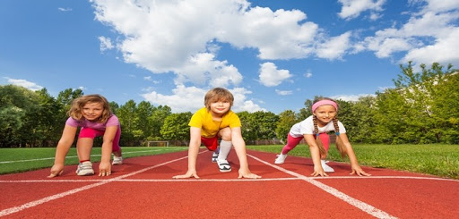
ATLETIKA za učence 4.–5. r PRI UČITELJICI SLAVKI KOZEL OB TORKIH, 7. ŠOLSKO URO (13.45) V VELIKI TELOVADNICI
● Spoznavali boste različne atletske prvine in se v njih preizkušali.
● Razvijali in nadgrajevali boste svoja športna znanja, pridobivali športno kondicijo in krepili zdravo tekmovalnost s samim seboj in z vrstniki.

Slide 16
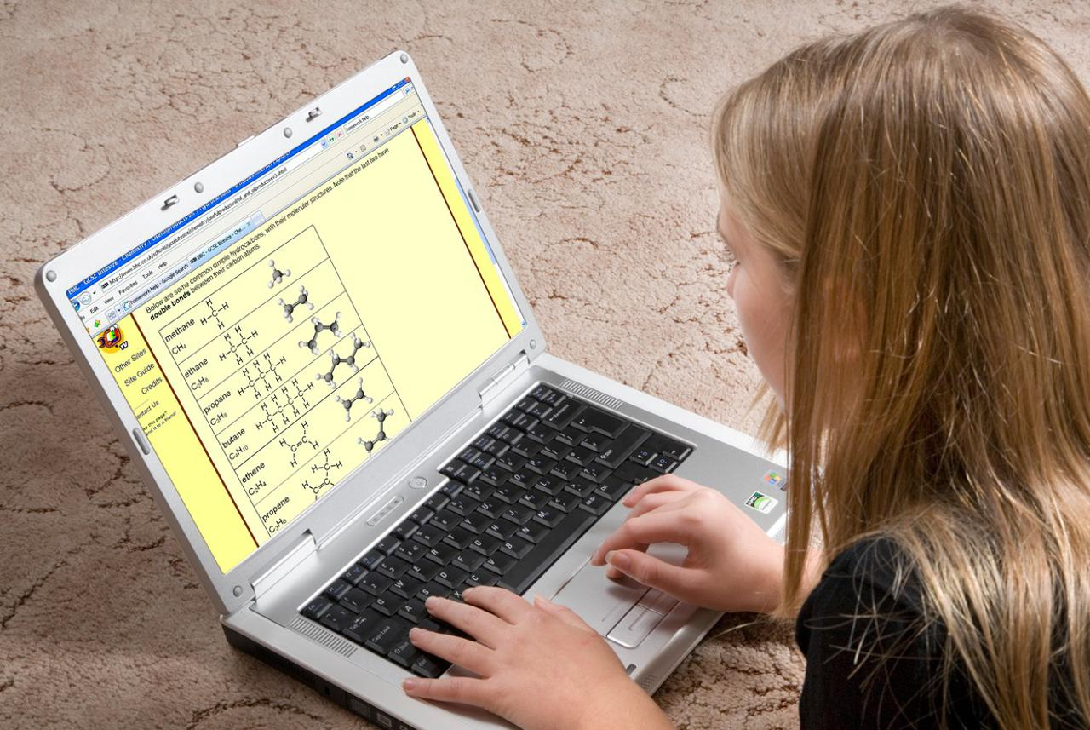
TIPKOPIS za učence 4.–5. r PRI UČITELJICI MARJANI GALJOT, OB SREDAH, 7. ŠOLSKO URO (13.45) V RAČUNALNIŠKI UČILNICI
Tipkanje nam lahko vzame zelo veliko časa.
Z znanjem slepega 10-prstnega tipkanja
pa si ta čas lahko zelo prihranimo.
Tudi med šolanjem na daljavo se je izkazalo,
da je to znanje koristno.
Interesna dejavnost
tipkopis vam ponuja
možnost,
da pridobite to spretnost.

Slide 17
VESELA ŠOLA za učence 4.–5. r PRI UČITELJICI BARBARI SKOK PO DOGOVORU, V RAČUNALNIŠKI UČILNICI
Delo bo potekalo po vnaprej pripravljenih vsebinskih sklopih, ki so objavljeni v reviji Pil in na internetni strani Mladinske knjige, pod naslovom Vesela šola.
Pripravljali se boste lahko tudi na šolsko in državno tekmovanje.

Slide 18
RECITACIJSKI KROŽEK za učence 4.–5. r PRI UČITELJICI BARBARI SKOK DAN IN URA: PO DOGOVORU
Učili se bomo javnega nastopanja, preizkusili pa se bomo tudi v snemanju posnetkov, pri čemer bomo imeli odlično priložnost za samoopazovanje in lastno refleksijo.
Pripravili bomo tudi deklamacije za šolske proslave in nastope.

Slide 19
INTERESNE DEJAVNOSTI
ZA UČENCE 6.–9.
RAZREDA

Slide 20
VABIMO VAS K VPISU V:
OTROŠKO FOLKLORNO SKUPINA
PROSTOVOLJSTVO
LIKOVNI KROŽEK
KIPARSKI KROŽEK
OTROŠKI PEVSKI ZBOR
TIPKOPIS
VESELA ŠOLA
MODELARSKI KROŽEK
ZGODOVINO ŠPORTA
FRANCOSKI DRAMSKI RKOŽEK
GEOGRAFSKI KROŽEK
ZGODOVINSKI KROŽEK
NARAVOSLOVNE DELAVNICE
KUHNA PA TO

Slide 21
OTROŠKA FOLKLORNA SKUPINA za učence 6. r mentorici: SAŠA DOLAR IN NINA ZUPAN
Rad/-a plešeš, se vrtiš?
Bi rad/-a spoznal/-a otroške ljudske igre in
plese za otroke? Potem je ta krožek pravi zate!
Dobivali se bomo ob četrtkih, ob 7.30,
v mali telovadnici.

Slide 22
PROSTOVOLJSTVO za učence 7.–9. r PRI UČITELJICI KATJI KADIVEC
Kdo so učenci prostovoljci?
To so tisti učenci, ki drugim učencem
pomagajo, in sicer z namenom,
da so bolj samostojni in
samozavestni, velikokrat pa jih tudi
motivirajo, in sicer zato, da bi bili še bolj
uspešni v šoli.
Učiteljica Katja bo prišla k tebi, če se boš odločil/-a
za prostovoljstvo in ti bo povedala,kdaj in kje se boste dobivali.

Slide 23
LIKOVNI KROŽEK za učence 6.–9. r PRI UČITELJICI mag. VESNI RAKEF
Rad/-a rišeš in slikaš?
Pridi v torek, 7. šolsko uro (13.45),
v likovno učilnico,
kjer bomo risali in slikali z različnimi
pripomočki.
Izdelali si bomo tudi najljubšo majico, narisali strip...

Slide 24
KIPARSKI KROŽEK za učence 6.–9. r PRI UČITELJICI mag. VESNI RAKEF
Rad/-a ustvarjaš z glino?
Pridruži se nam ob torkih, 6. šolsko uro (12.50).
Dobimo se v likovni učilnici.

Slide 25
OTROŠKI PEVSKI ZBOR za učence 6. r PRI UČITELJICI MATEJI VETERNIK
Rad/-a poješ in nastopaš?
Imaš lep glas?
Si želiš spoznati nove pesmice, ki jih še
ne poznaš?
Pridružiš se nam lahko ob petkih,
6. in 7. šolsko uro (12.50 in 13.45).
Dobivali se bomo v glasbeni učilnici.

Slide 26
TIPKOPIS za učence 6.–9. r PRI UČITELJICI MARJANI GALJOT, OB SREDAH, 7. ŠOLSKO URO (13.45) V RAČUNALNIŠKI UČILNICI
Tipkanje nam lahko vzame zelo veliko časa.
Z znanjem slepega 10-prstnega tipkanja
pa si ta čas lahko zelo prihranimo.
Tudi med šolanjem na daljavo se je izkazalo,
da je to znanje koristno.
Interesna dejavnost
tipkopis vam ponuja
možnost,
da pridobite to spretnost.

Slide 27
VESELA ŠOLA za učence 6.–9. r PRI UČITELJICI BARBARI SKOK PO DOGOVORU, V RAČUNALNIŠKI UČILNICI
Delo bo potekalo po vnaprej pripravljenih vsebinskih sklopih, ki so objavljeni v reviji Pil in na internetni strani Mladinske knjige, pod naslovom Vesela šola.
Pripravljali se boste lahko tudi na šolsko in državno tekmovanje.

Slide 28
RECITACIJSKI KROŽEK za učence 6.–9. r PRI UČITELJICI BARBARI SKOK DAN IN URA: PO DOGOVORU
Učili se bomo javnega nastopanja, preizkusili pa se bomo tudi v snemanju posnetkov, pri čemer bomo imeli odlično priložnost za samoopazovanje in lastno refleksijo.
Pripravili bomo tudi deklamacije za šolske proslave in nastope.

Slide 29
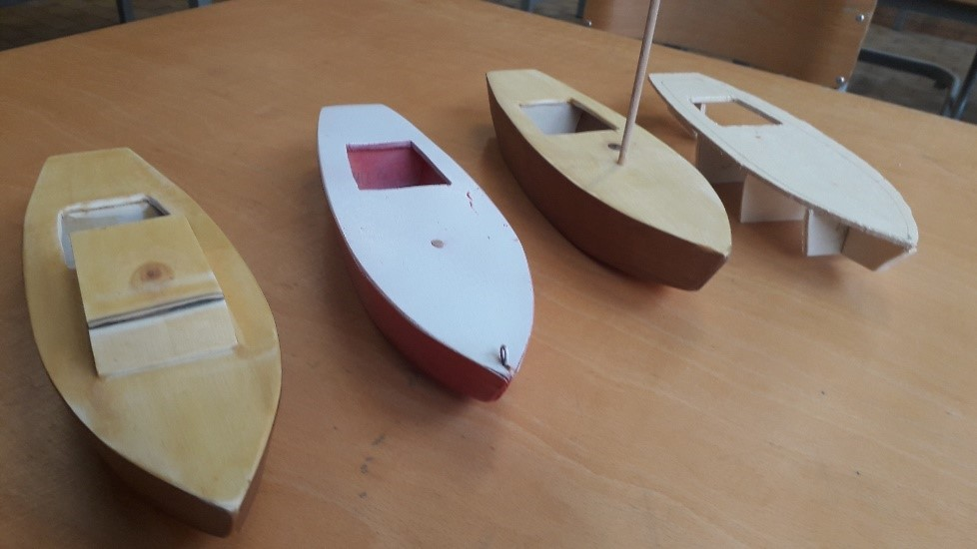
MODELARSKI KROŽEK za učence 6. r PRI UČITELJU ALEŠU ŠPORNU OB ČETRTKIH, 6. ŠOLSKO URO, V UČILNICI TIT
Učenci pri krožku iz enostavnih gradiv izdelajo model čolna in ga na koncu preizkusijo.
Ob izdelavi spoznajo osnovne lesno obdelovalne postopke in nekaj postopkov obdelave umetnih snovi.
Seznanijo se z različnimi načini lepljenja in površinske zaščite lesa. Pri delu se učijo varnega dela z orodjem in s stroji.

Slide 30
ZGODOVINA ŠPORTA za učence 6.–9. r PRI UČITELJU ŽANU LUNARJU OB PONEDELJKIH, 7. ŠOLSKO URO, V UČILNICI ZGO-GEO
Namen interesne dejavnosti Zgodovina športa je spodbujanje zanimanja za zgodovino športnega udejstvovanja pri nas in v svetu.
Z učenci bomo pot začeli v Antični Grčiji in spoznali ter pojasnili razloge za razvoj športa in Olimpijskih iger v tem obdobju ter razloge za njihov zaton.

Slide 31
ZGODOVINA ŠPORTA za učence 6.–9. r PRI UČITELJU ŽANU LUNARJU OB PONEDELJKIH, 7. ŠOLSKO URO, V UČILNICI ZGO-GEO
Posebno pozornost bomo namenili razlogom za obuditev OI. Opisali in ovrednotili bomo pomen največjih uspehov in prelomnih trenutkov slovenskega športa.
Učenci bodo samostojno izbrali in opisali primer uspešnega športnika oz. športne prireditve ali športne panoge in ga/jo predstavili, s tem pa razvili sposobnost javnega nastopanja in analiziranja ter uporabe virov.

Slide 32
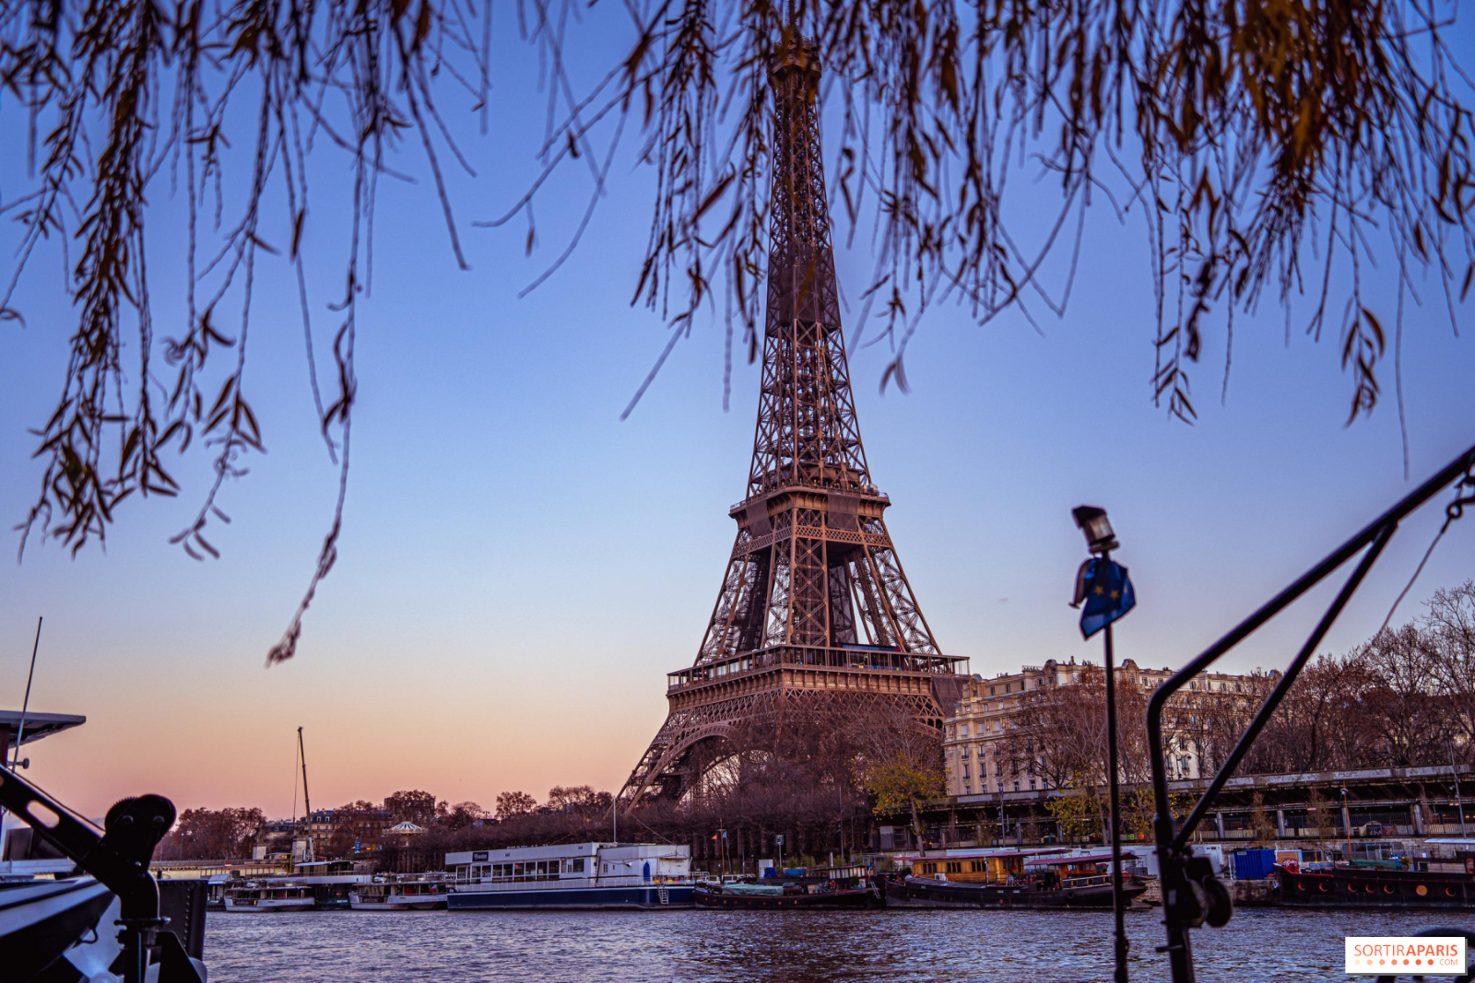
FRANCOSKI DRAMSKI KROŽEK za učence 6.–9. r PRI UČITELJICI DRAGICI MARINKO ČAS IN PROSTOR: PO DOGOVORU Z UČENCI
Pri francoskem dramskem krožku bomo pripravljali in igrali igre vlog, skeče in kratke dramatizacije v francoščini.
Predstavili se bomo na kateri od šolskih prireditev ter seveda na Frankofonskem festivalu v Kranju in Francoskem večeru OŠ Trzin.

Slide 33
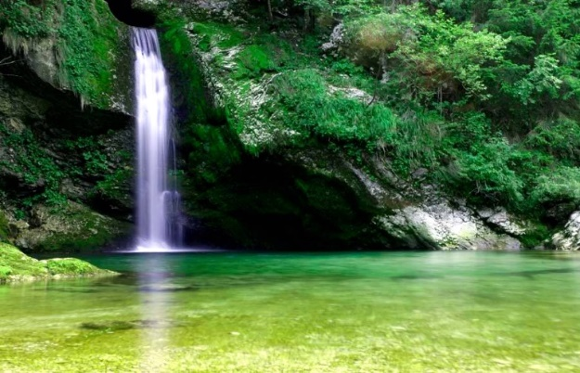
GEOGRAFSKI KROŽEK za učence 7.–9. r PRI UČITELJICI TATJANI TONIN V UČILNICI GEO-ZGO, PO DOGOVORU Z UČENCI
Namenjen je učencem od sedmega do devetega razreda, ki se bodo udeležili tekmovanja iz znanja geografije.
Razpisana tema v letošnjem šolskem letu je »GEOGRAFIJA VODA«.
Učenci se bodo seznanili s teoretičnim in praktičnim delom, pogovarjali pa se bodo tudi o vsebinskih sklopih: slovenski vodni krog, Koprski zaliv, pravica do pitne vode, itd.

Slide 34
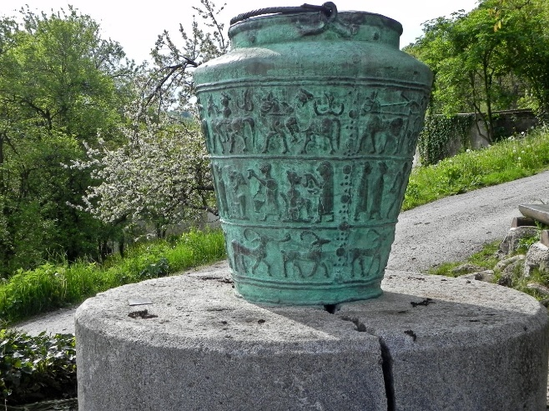
ZGODOVINSKI KROŽEK za učence 8.–9. r PRI UČITELJICI DRAGICI MARINKO ČAS: PO DOGOVORU, PROSTOR: V UČILNICI SLJ
Vsi učence, ki vas zanima slovenska zgodovina, ste vabljeni na zgodovinski krožek, kjer bomo letos raziskali življenje naših prednikov, odšli pa bomo tudi na kakšno ekskurzijo.
Skupaj bomo prebirali članke, knjige in raziskovali na terenu, pripravljali pa se bomo tudi na tekmovanje iz zgodovine.

Slide 35
NARAVOSLOVNE DELAVNICE za učence 6.–9. r PRI UČITELJICI SIMONI ŠIŠKA ČAS: PO DOGOVORU PROSTOR: UČILNICA BIO-KEM
V šolskem letu 2022/23 bodo vsebine ur naravoslovnih delavnic namenjene predvsem pripravi na dve šolski tekmovanji, in sicer:
iz znanja biologije (Proteus) , kjer je nosilna tema letošnjega tekmovanja »Mehkužci«. Pri tem tekmovanju lahko sodelujejo učenci 8. in 9. razredov. Seznanili se bomo s polži, školjkami,…
iz znanja o sladkorni bolezni, pri katerem pa lahko sodelujejo tudi mlajši učenci (od 6. do 9. razreda).

Slide 36
KUHNA PA TO za učence 6.–9. r PRI UČITELJICI AJDI PREMRL OB PONEDELJKIH, 6. IN 7. ŠOLSKO URO, V A TEDNU (NA 14 DNI)
Kuham, kuhaš, kuhamo …
V okviru interesne dejavnosti Kuhna pa to bodo učenci pripravljali zdrave obroke, prav tako pa se bodo naučili kuhanja tradicionalnih slovenskih jedi.
Seznanili se bodo tudi z razumljivimi, praktičnimi razlogi, vzroki in posledicami uživanja zdrave hrane.

